Slide 1
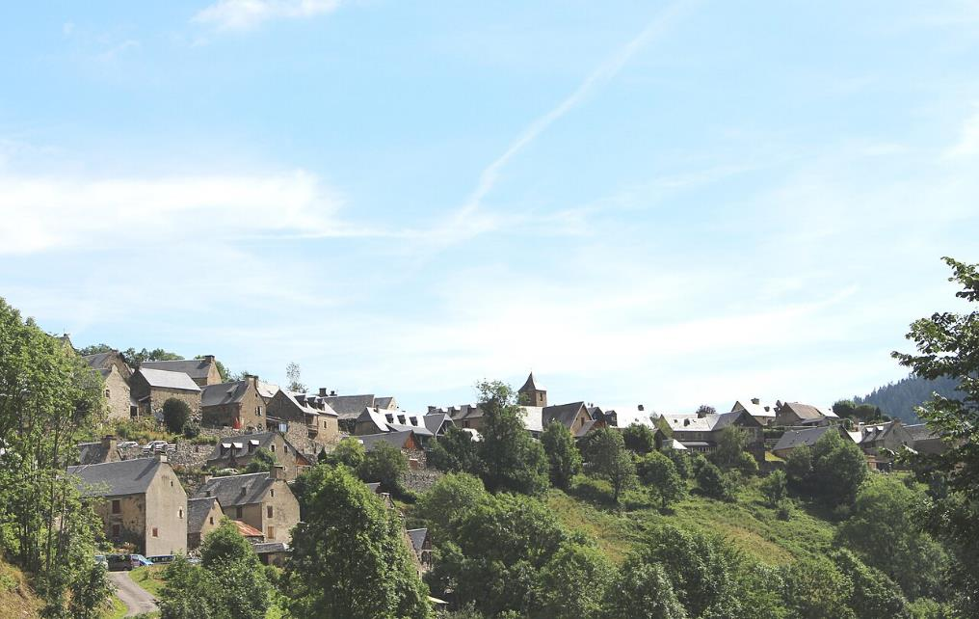
Lorient Vous Présente La Commune D’ Aulon (Hautes-Pyrénées )

Slide 2
Aulon est une commune française située dans le sud du département des Hautes-Pyrénées, en région Occitanie. Sur le plan historique et culturel, la commune est dans le Pays d'Aure, constitué de la vallée de la Neste (en aval de Sarrancolin), de la vallée d'Aure (en amont de Sarrancolin) et de la vallée du Louron.

Slide 3
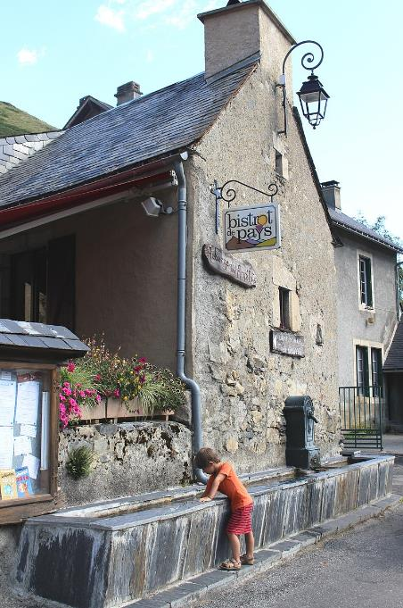
La fontaine de la mairie.

Slide 4
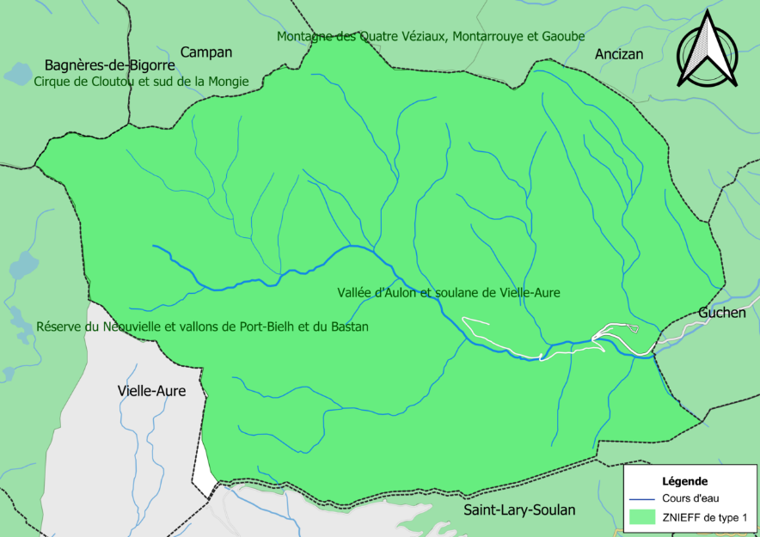
Carte des ZNIEFF de type 1 sur la commune.

Slide 5
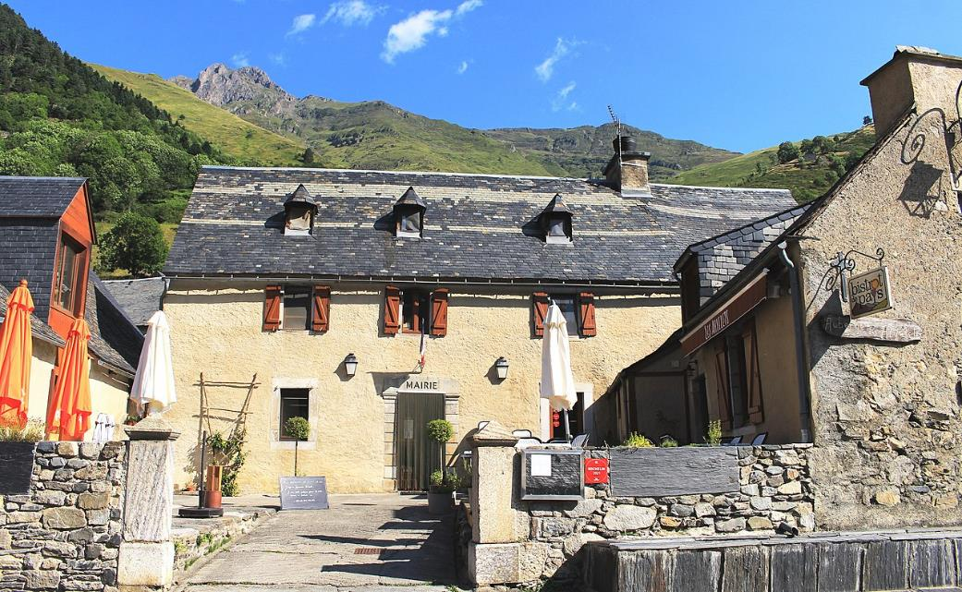
La mairie .

Slide 6
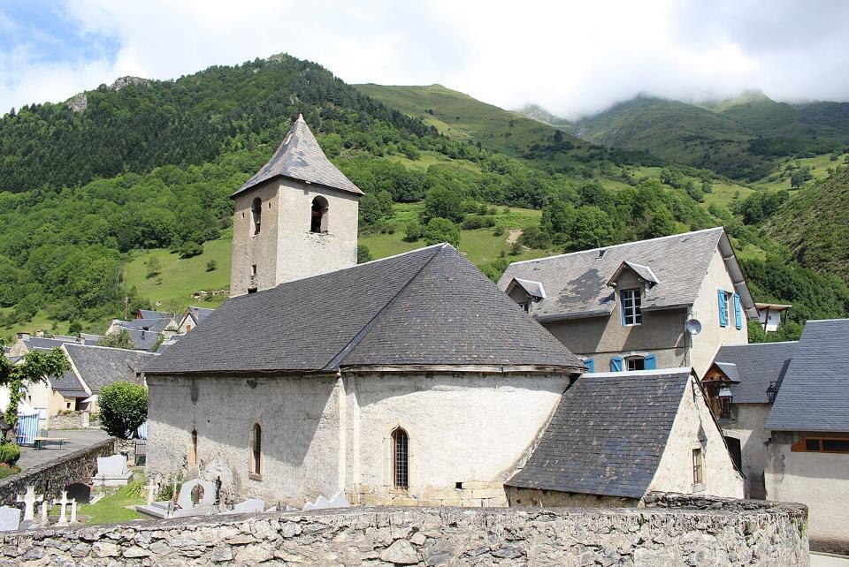
L'église Saint-Félix-de-Valois.

Slide 7
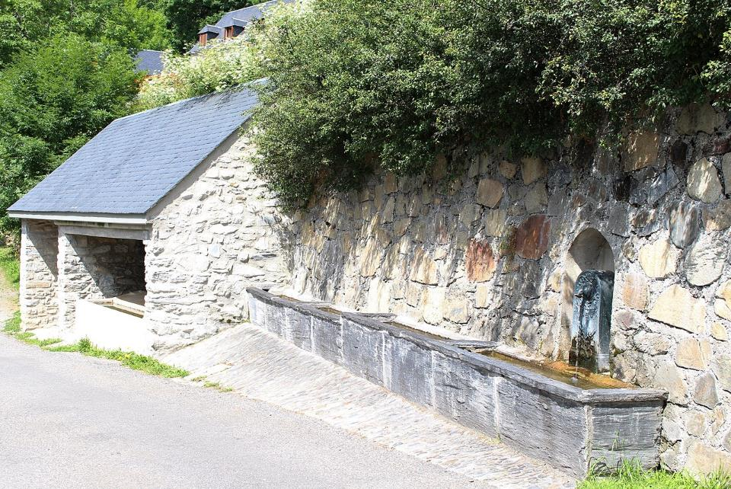
Le lavoir du village

Slide 8
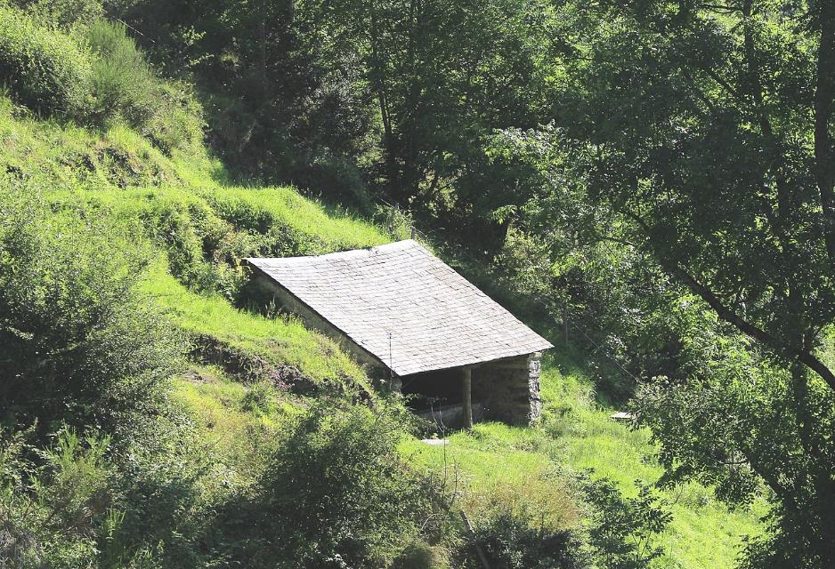
Le lavoir du Rioutort

Slide 9
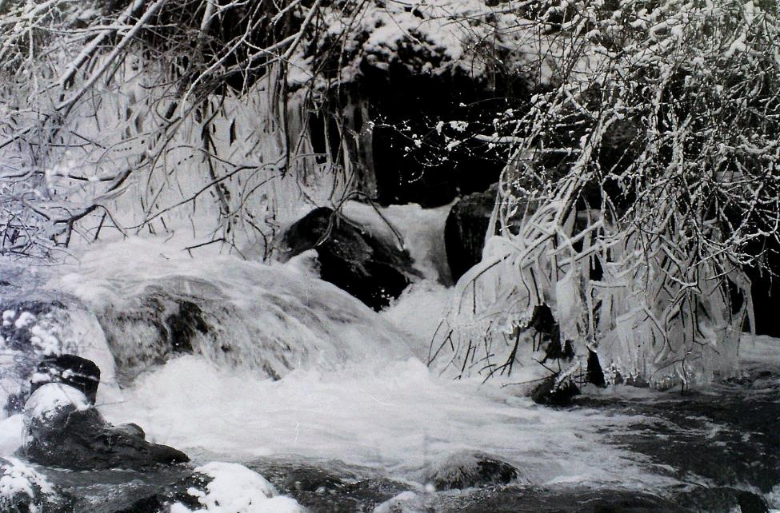
Jonction du Lavedan et du Couradet en hiver.

Slide 10
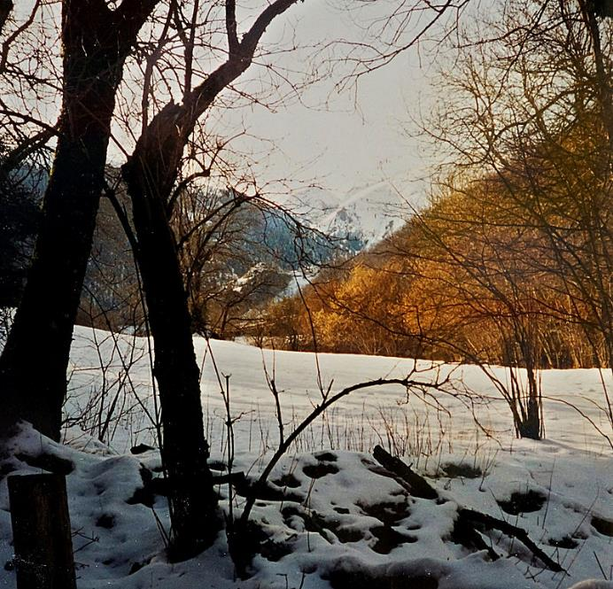
Les pics de Portarras et de Bastan vus d'Aulon.

Slide 11
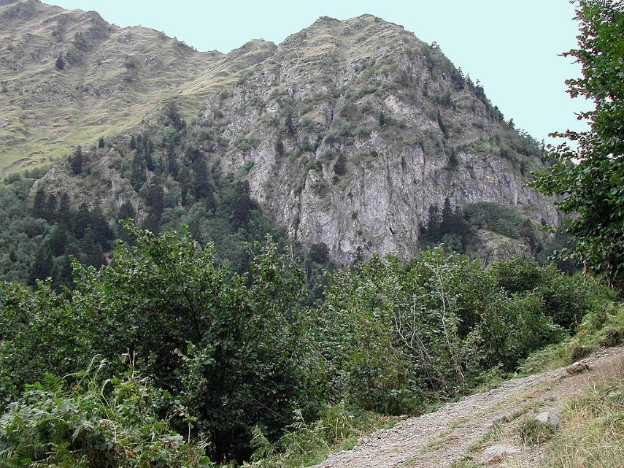
Sur le sentier menant à Auloueilh.

Slide 12
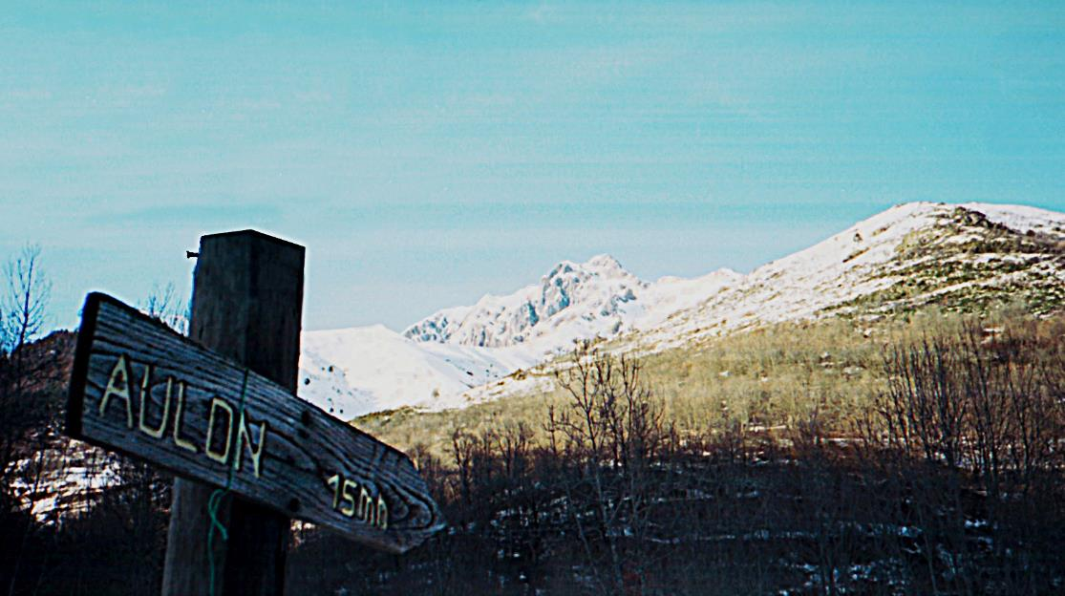
Hiver dans la réserve naturelle régionale d'Aulon au pied du massif de l'Arbizon.

Slide 13
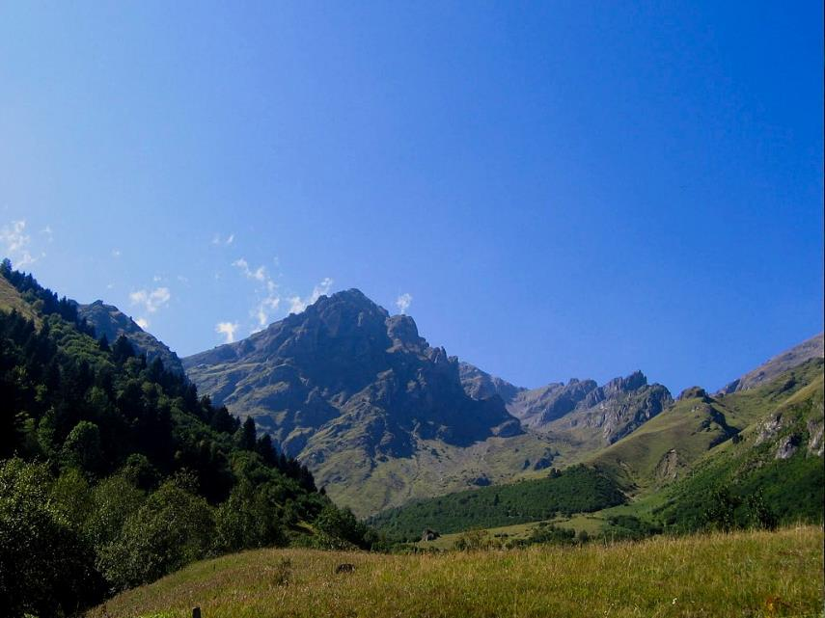
Mailh d'Aulon depuis les granges de Lurgues.

Slide 14
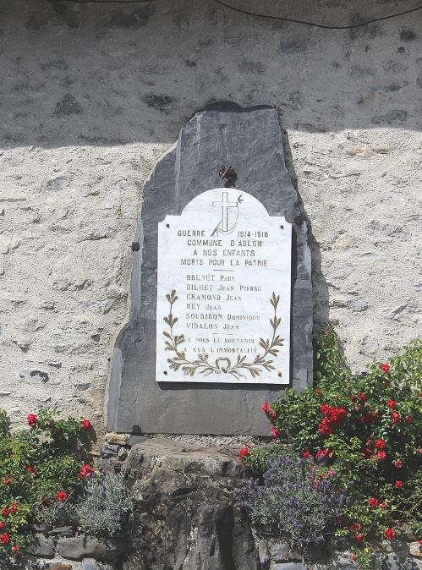
Le monument aux morts municipal.

Slide 15
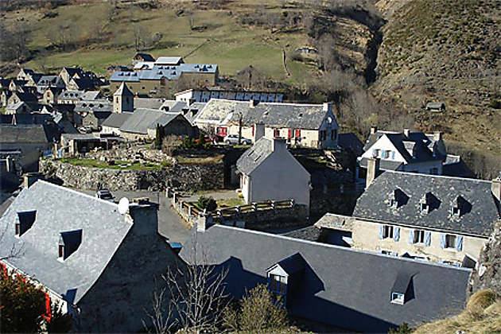
Au pied du pic de l’Arbizon, Aulon est un charmant village de 80 habitants, où trône une belle église romane. Le village a maintenu une activité traditionnelle d’élevage de moutons et de bovins.

Slide 16
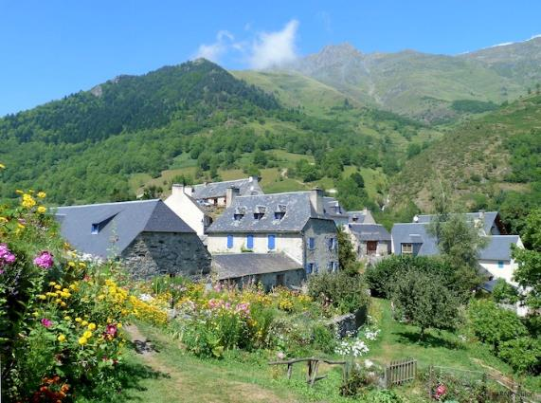
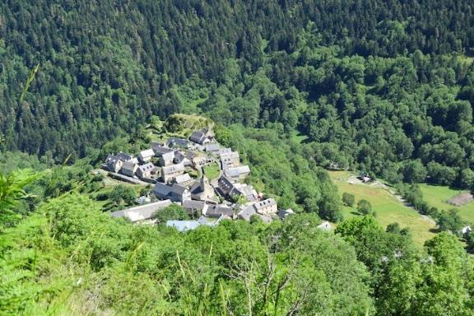
1
2/Maison de la nature – Aulon.2
1/Dans les Hautes-Pyrénées, le village d’Aulon abrite une centaine d’âmes au milieu d’une nature grandiose. On y raconte encore des histoires millénaires et on y pratique des traditions presque oubliées. Visite guidée.1

Slide 17
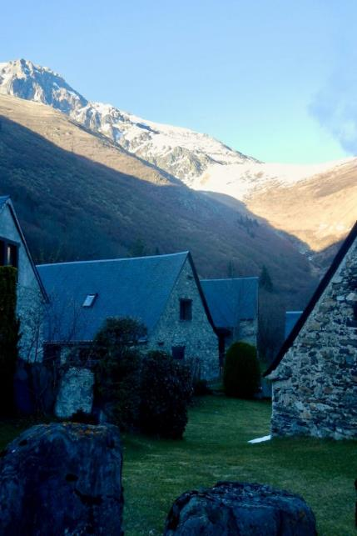
Les granges foraines de Lurgues, où les éleveurs faisaient paître leurs troupeaux, ont été transformées en maisons. ©Brigitte Baudriller.

Slide 18
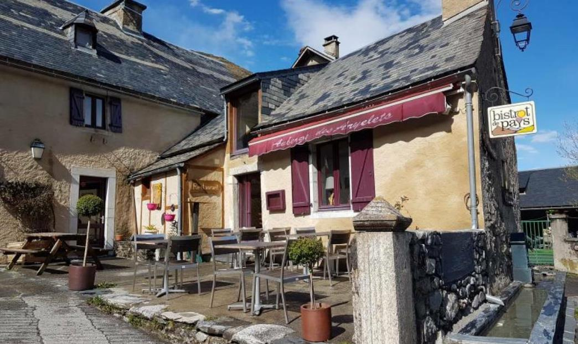
L'auberge des Aryelets : Un cocon gastronomique niché au coeur du village d'Aulon

Slide 19
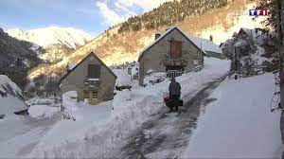
Neige Dans Le Village D’Aulon

Slide 20
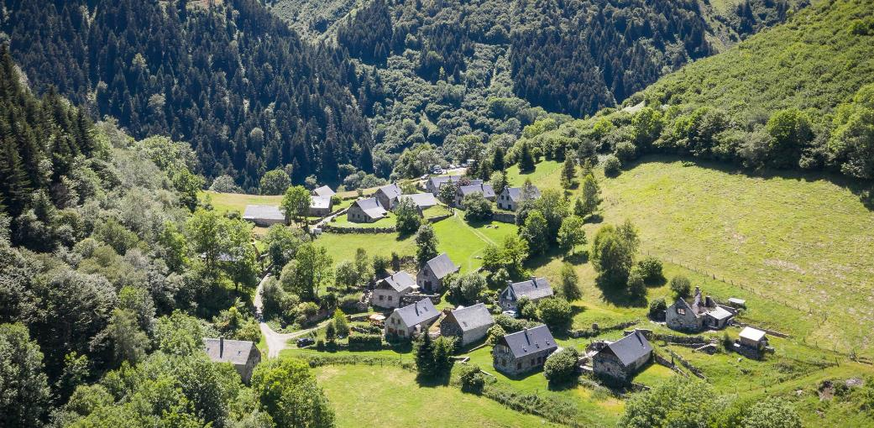

Slide 21
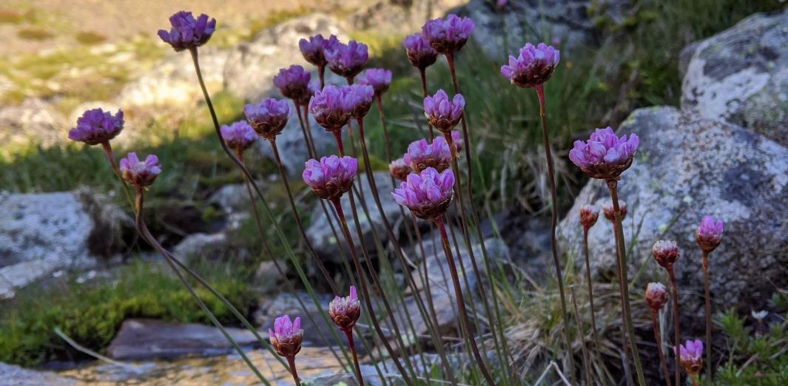

Slide 22
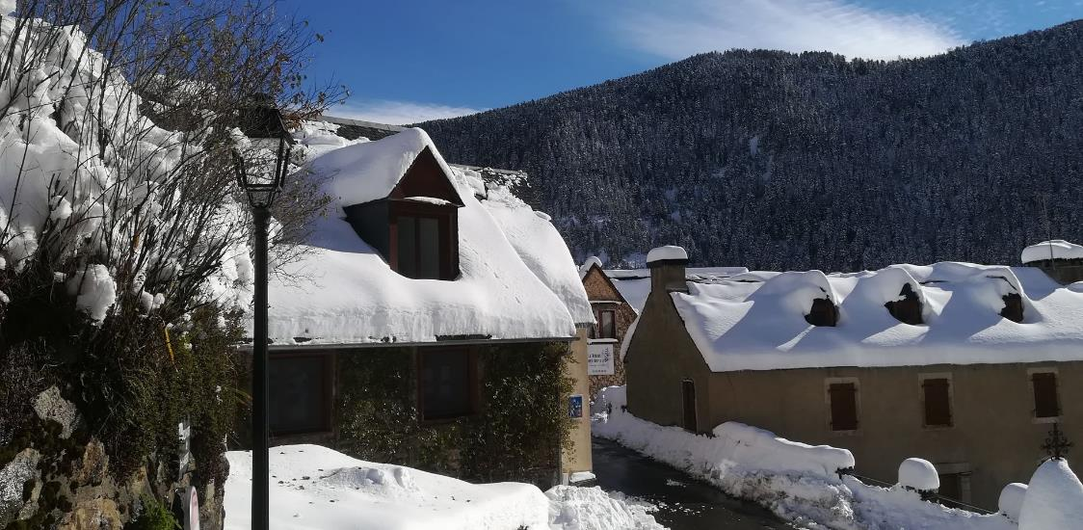

Slide 23
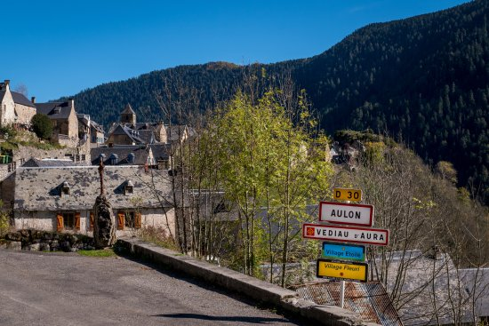

Slide 24
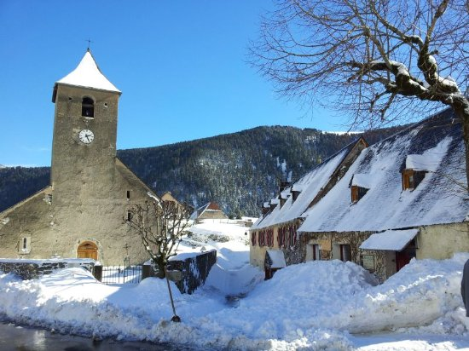

Slide 25
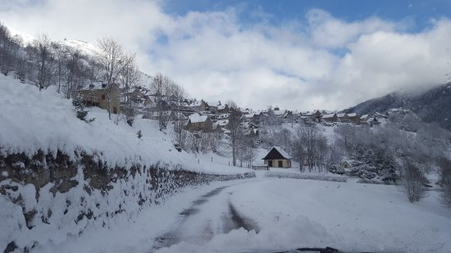

Slide 26
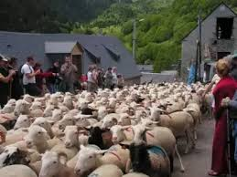

Slide 27
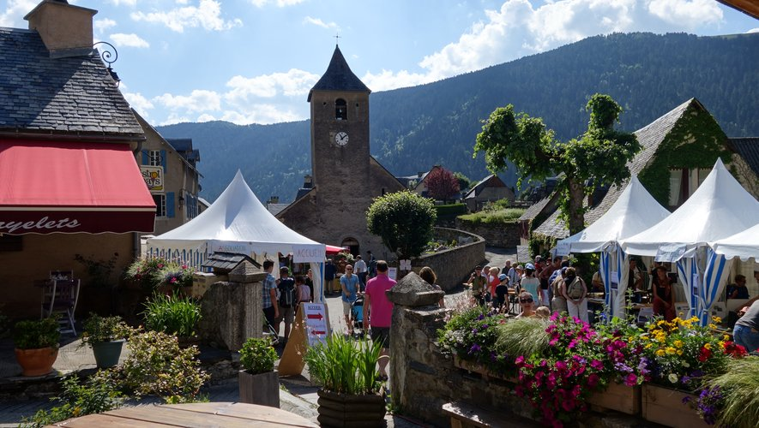
Aulon : village dynamique et animé.

Slide 28
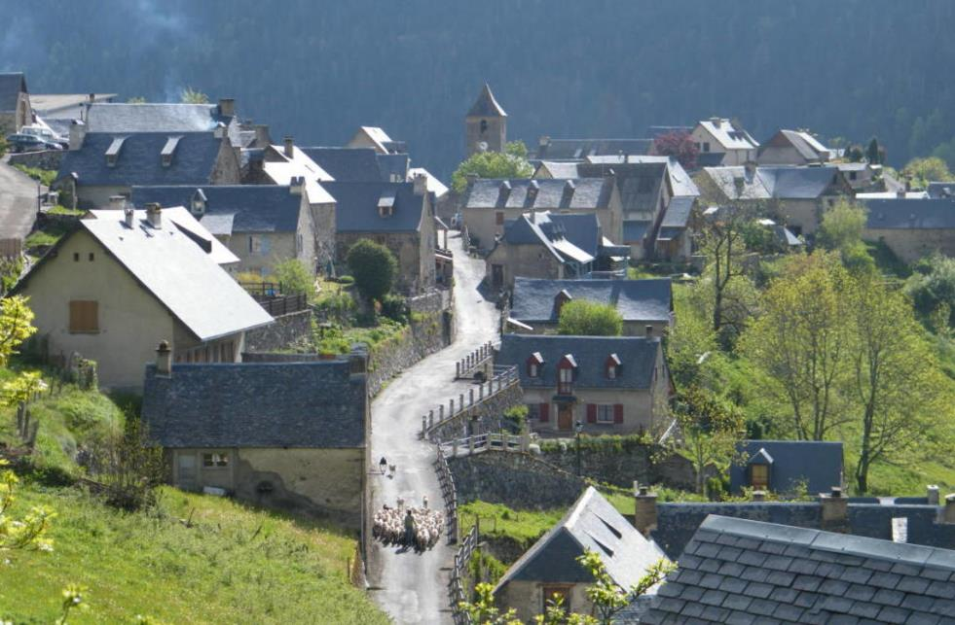

Slide 29
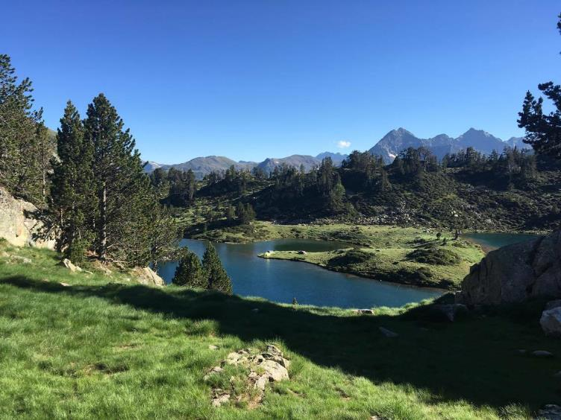
Lorient Vous A Présenté La Commune D’Aulon ( Hautes- Pyrénées )
Les Images Et Le Son Du Net
Daniel
Lac – Aulon

